Slide 1

Análisis de Modelos Predictivos para predecir tendencias en ventas
Presentado por: Ignacio Carrera Tello
8-905-1860

Slide 2

Introducción
El presente estudio se enfoca en la aplicación de modelos de predicción de ventas. A partir del conjunto de datos simulado de AdventureWorks, se busca desarrollar una estrategia analítica que permita estimar el comportamiento futuro de las ventas, identificar los productos más rentables, analizar el impacto de los descuentos y evaluar la estacionalidad en la demanda.

Slide 3
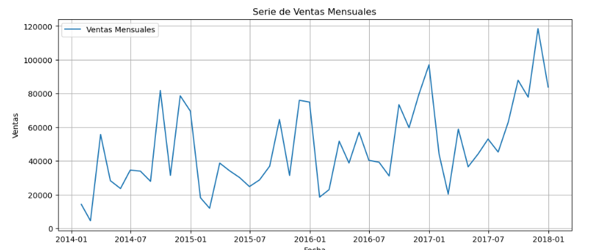
Serie de Ventas Mensuales (Histórica)
Gráfico de línea que muestra la evolución de las ventas a lo largo del tiempo. Se utiliza como base para los modelos de predicción de series temporales.

Slide 4
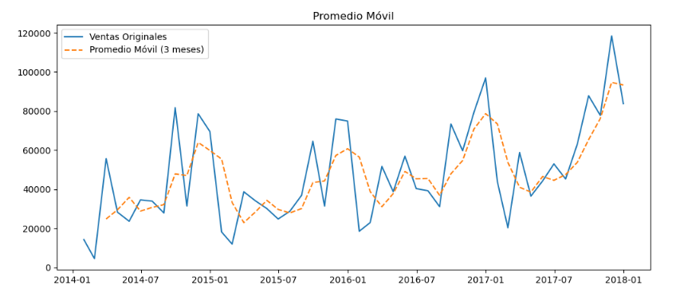
Promedio Móvil de Ventas (3 meses)
Ayuda a suavizar las fluctuaciones de corto plazo y a visualizar la tendencia general. Sin embargo, no es útil para predicción futura.

Slide 5
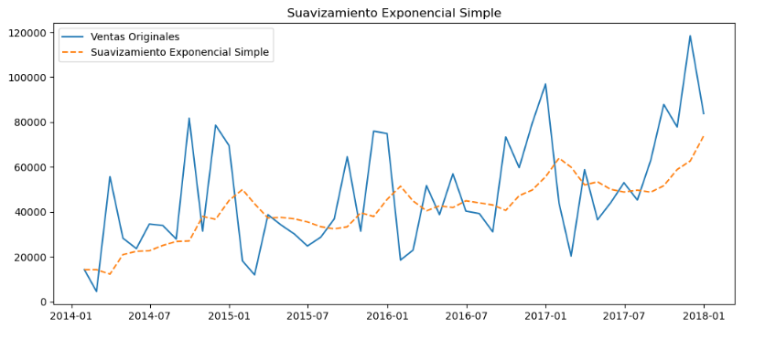
Suavizamiento Exponencial Simple (SES)
Muestra un modelo que se adapta a los datos históricos recientes, útil cuando no hay tendencia ni estacionalidad marcada. En este caso, no fue el más efectivo.

Slide 6
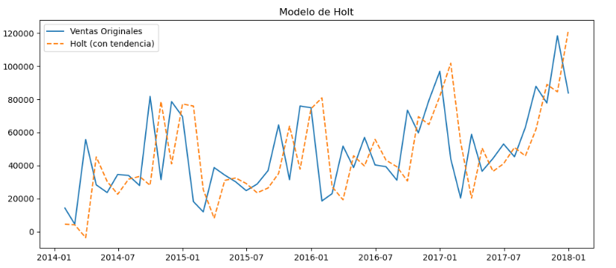
Modelo de Holt (con tendencia)
Captura la tendencia lineal en las ventas. Es más útil que SES cuando existe una dirección clara en los datos, como ocurre aquí.

Slide 7
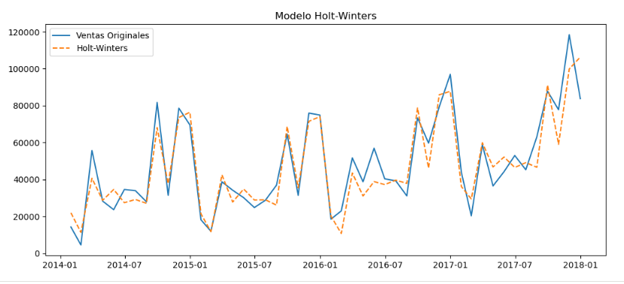
Modelo Holt-Winters (tendencia + estacionalidad)
Este modelo es el más completo. Capta tanto el crecimiento como la repetición de patrones estacionales. Fue el mejor en términos de precisión y estabilidad para predecir las ventas.

Slide 8

Conclusión
Las visualizaciones generadas permitieron identificar patrones clave en el comportamiento de ventas, estacionalidad anual. Estas gráficas no solo facilitaron el análisis descriptivo, sino que también sirvieron como base para la selección y validación de modelos predictivos, destacando al modelo Holt-Winters como el más preciso para estimar ventas futuras en contextos empresariales reales.

Slide 9
Gracias

